Slide 1

EM
朴素贝叶斯
主讲人：王晓娟

Slide 2
EM
01
朴素贝叶斯
02
目录
contents

Slide 3
01
EM
EM算法
EM算法公式引出
EM算法在高斯混合模型中的应用

Slide 4
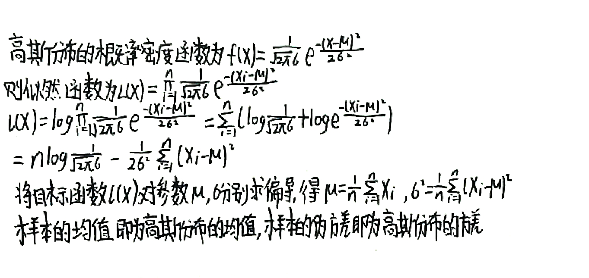

1
EM算法
假设我们需要调查我们学校学生的身高分布。
那么随机挑选200位志愿者，测量他们的身高，样本中存在男性和女性，身高分别服从N($μ1,σ1)和$N($μ2,σ2)$，试估计$μ1,σ1$，$μ2,σ2$
如果事先知道样本集的不同分布，男生和女生分别服从两种不同的正态分布，那么我们可以随便抽 100 个男生和 100 个女生，将男生和女生分开，对他们单独进行极大似然估计。分别求出男生和女生的分布
Eg：给定100个男生身高的分布（服从高斯分布），求出参数
04
Notes:
知道样本集的不同分布，也就是知道他们是男生还是女生

Slide 5
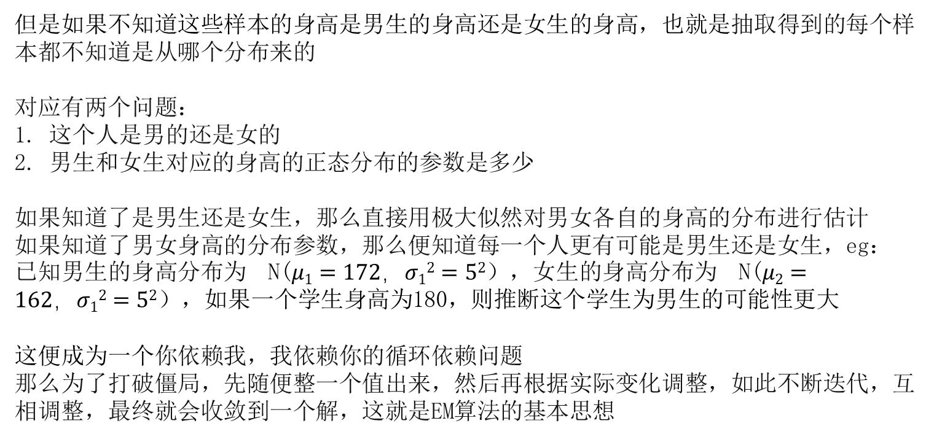
1
EM算法
但是如果不知道这些样本的身高是男生的身高还是女生的身高，也就是抽取得到的每个样本都不知道是从哪个分布来的
对应有两个问题：
这个人是男的还是女的
男生和女生对应的身高的正态分布的参数是多少
如果知道了是男生还是女生，那么直接用极大似然对男女各自的身高的分布进行估计
如果知道了男女身高的分布参数，那么便知道每一个人更有可能是男生还是女生，eg：
已知男生的身高分布为 N($μ1=172，σ12=52$），女生的身高分布为 N($μ2=162，σ12=52$），如果一个学生身高为180，则推断这个学生为男生的可能性更大
这便成为一个你依赖我，我依赖你的循环依赖问题
那么为了打破僵局，先随便整一个值出来，然后再根据实际变化调整，如此不断迭代，互相调整，最终就会收敛到一个解，这就是EM算法的基本思想
04

Slide 6
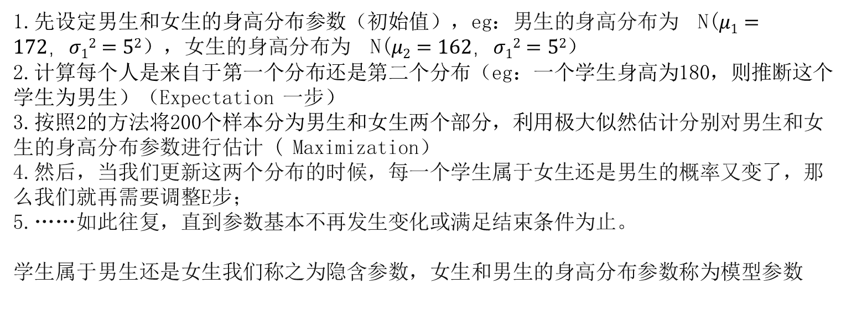
1
EM算法
1.先设定男生和女生的身高分布参数（初始值），eg：男生的身高分布为 N($μ1=172，σ12=52$），女生的身高分布为 N($μ2=162，σ12=52$）
2.计算每个人是来自于第一个分布还是第二个分布（eg：一个学生身高为180，则推断这个学生为男生）（Expectation 一步）
3.按照2的方法将200个样本分为男生和女生两个部分，利用极大似然估计分别对男生和女生的身高分布参数进行估计 ( Maximization）
4.然后，当我们更新这两个分布的时候，每一个学生属于女生还是男生的概率又变了，那么我们就再需要调整E步；
5.……如此往复，直到参数基本不再发生变化或满足结束条件为止。
学生属于男生还是女生我们称之为隐含参数，女生和男生的身高分布参数称为模型参数
04

Slide 7
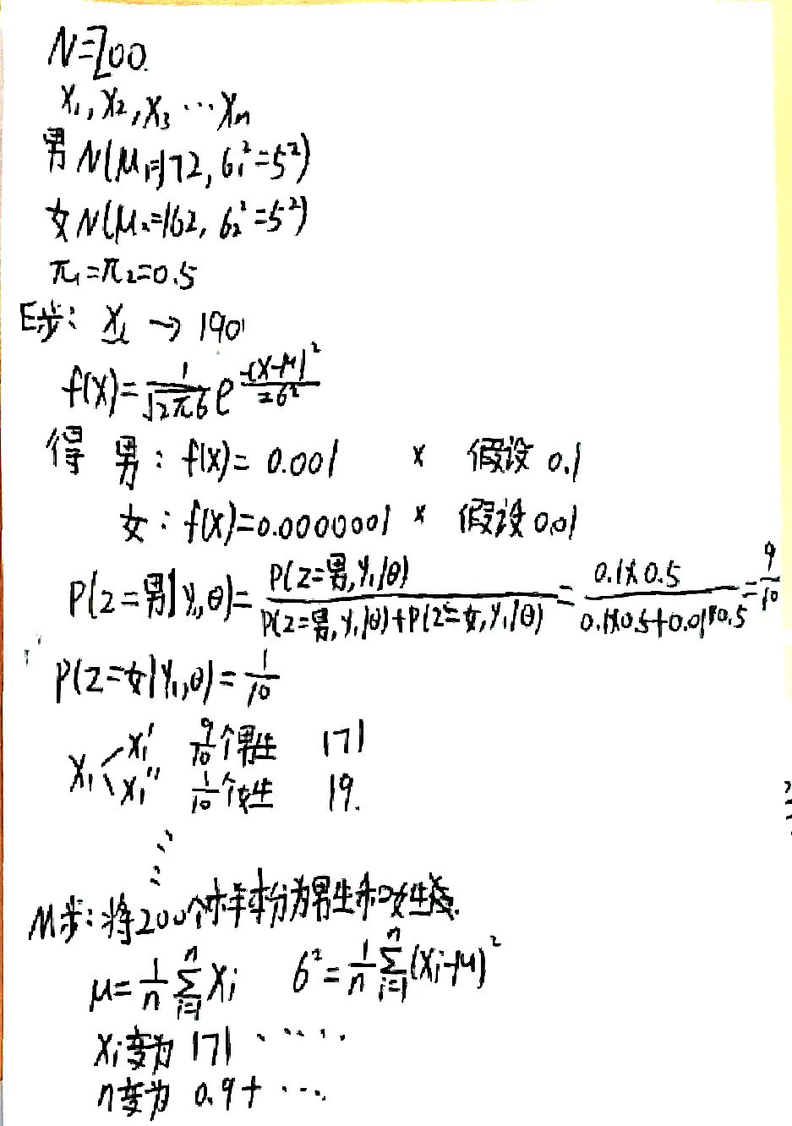
1
线性回归研究思路
04

Slide 8
1
EM算法
EM算法解决问题的思璐是使用启发式的迭代方法，既然我们无法直接求出模型分布参数，那么我们可以先猜想隐含参数（EM 算法的 E 步），接着基于观察数据和猜测的隐含参数一起来极大化对数似然，求解我们的模型参数（EM算法的M步)。由于我们之前的隐含参数是猜测的，所以此时得到的模型参数一般还不是我们想要的结果。我们基于当前得到的模型参数，继续猜测隐含参数（EM算法的 E 步），然后继续极大化对数似然，求解我们的模型参数（EM算法的M步)。以此类推，不断的迭代下去，直到模型分布参数基本无变化，算法收敛，找到合适的模型参数。
类比于K-means算法：在 K-Means 聚类时，每个聚类簇的质心是隐含数据。我们会假设 K 个初始化质心，即 EM 算法的 E 步；然后计算得到每个样本最近的质心，并把样本聚类到最近的这个质心，即 EM 算法的 M 步。重复这个 E 步和 M 步，直到质心不再变化为止，这样就完成了 K-Means 聚类。
04

Slide 9

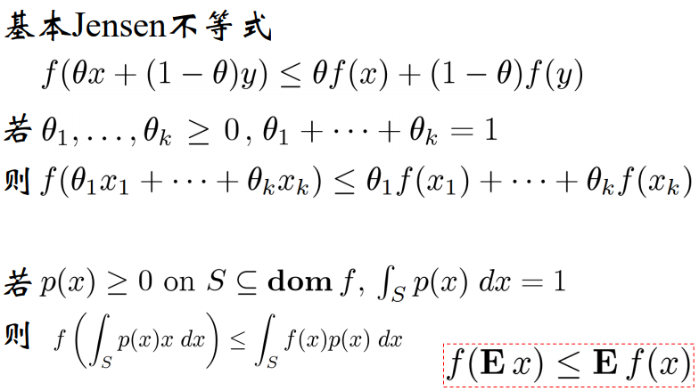

1
Jensen不等式
$θ∈$（0,1）
04

Slide 10
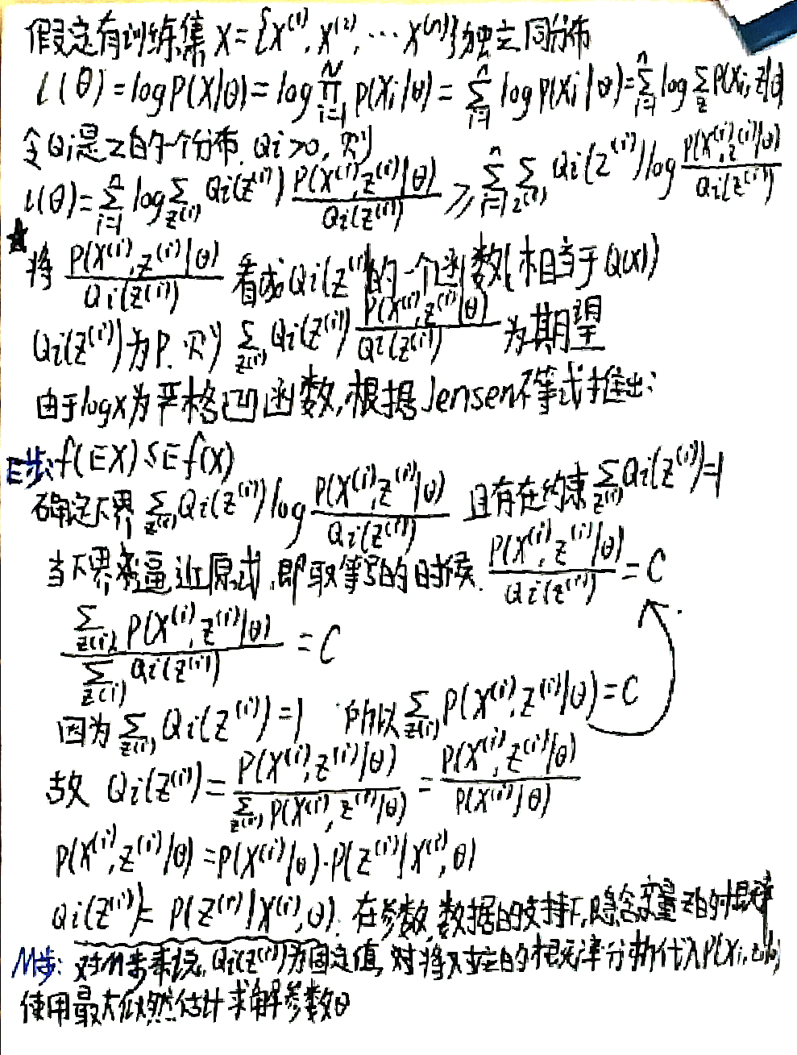
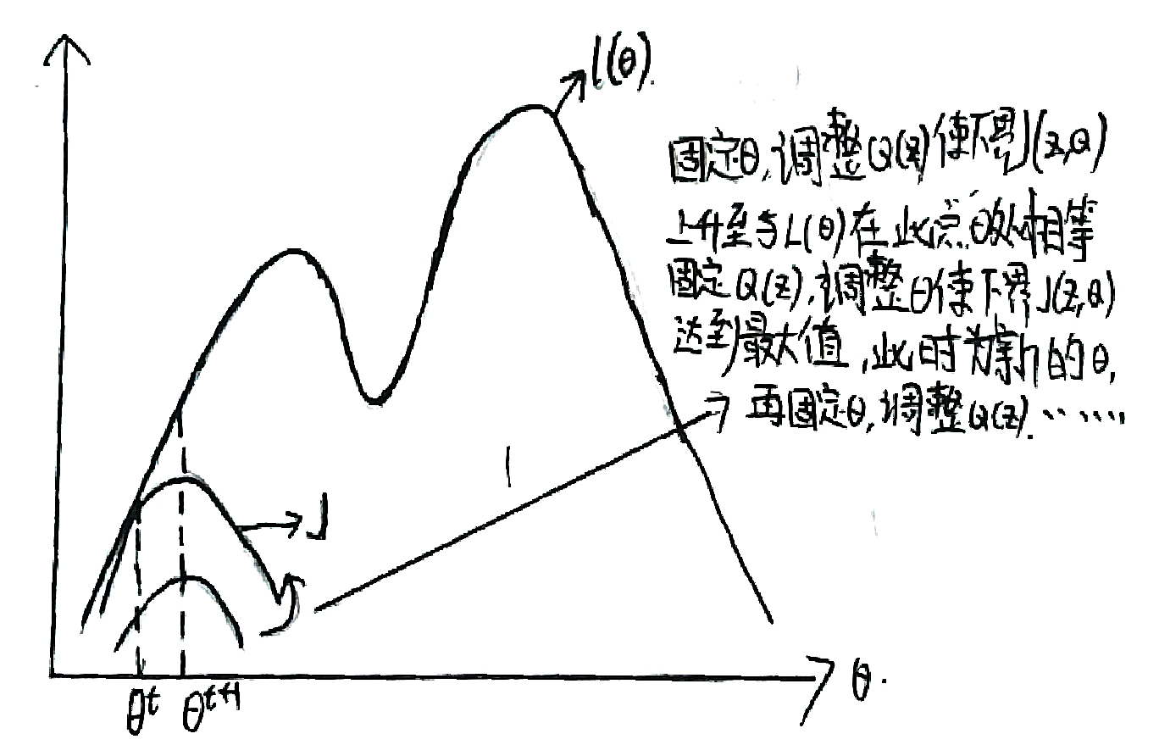
2
EM算法公式
04
Notes:
绝对收敛 最大值＜0

Slide 11
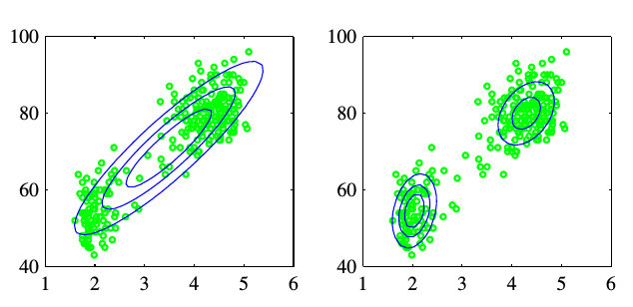
3
从理论公式推导GMM
很多时候我们发现单个高斯分布无法很好地描述数据的性质，如下图数据分成了两个簇，如果使用两个高斯分布明显能更好地描述其结构。
因此沿着这个思路就诞生了高斯混合模型，本质上是k个高斯分布的线性组合，这样灵活性增加，能描述更多样的分布
04

Slide 12
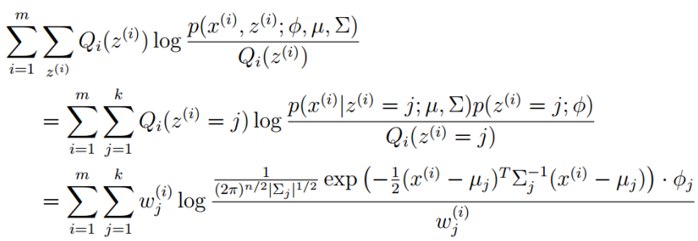
3
随机变量X是有K个高斯分布混合而成，取各个高斯分布的概率为φ1 φ2 …φK，第i个高斯分布的均值为μi，方差为∑i，若观测到随机变量X的一系列样本X1,x2,…xn试估计参数φ，μ，∑
E步：在给定参数和样本x的情况下，第i个隐变量属于第j个组分的概率
E步：计算参数为多大时，整个目标函数取最大值
04
Notes:
然后分别对φ，μ，∑求偏导

Slide 13
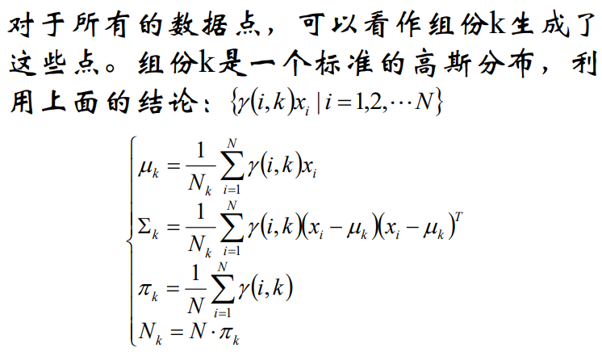
3
04

Slide 14
02
朴素贝叶斯
朴素贝叶斯

Slide 15
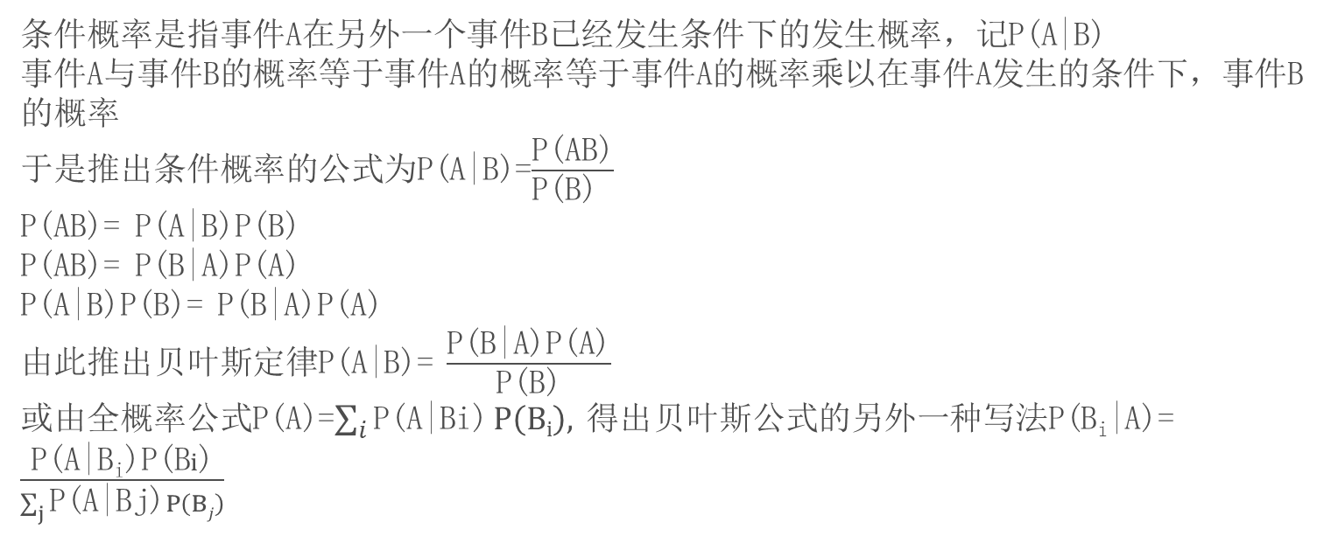
1
概念
条件概率是指事件A在另外一个事件B已经发生条件下的发生概率，记P(A|B)
事件A与事件B的概率等于事件A的概率等于事件A的概率乘以在事件A发生的条件下，事件B的概率
于是推出条件概率的公式为P(A|B)=$\frac{\text{P}\text{(}\text{AB}\text{)}}{\text{P}\text{(}\text{B}\text{) }}$
P(AB)= P(A|B)P(B)
P(AB)= P(B|A)P(A)
P(A|B)P(B)= P(B|A)P(A)
由此推出贝叶斯定律P(A|B)= $\frac{\text{P}\text{(}\text{B}\text{|}\text{A}\text{)}\text{P}\text{(}\text{A}\text{)}}{\text{P}\text{(}\text{B}\text{)}}$
或由全概率公式P(A)=$\sum_{i}{\text{P}\text{(}\text{A}\text{|}\text{Bi}\text{)}}P\left(Bi\right),$ 得出贝叶斯公式的另外一种写法P(B_{i}|A)= $\frac{\text{P}\text{(}\text{A}\text{|}\text{B}\text{i}\text{)}\text{P}\text{(}\text{B}i\text{)}}{\sum_{j}{\text{P}\text{(}\text{A}\text{|}\text{Bj}\text{)}}P\left(Bj\right)}$
04
Notes:
贝叶斯公式=似然函数×先验概率/p（x）
p（$θ|$x）=p（$x|θ$）*p（$θ$）/p(x)

Slide 16
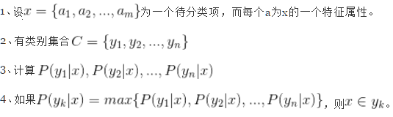
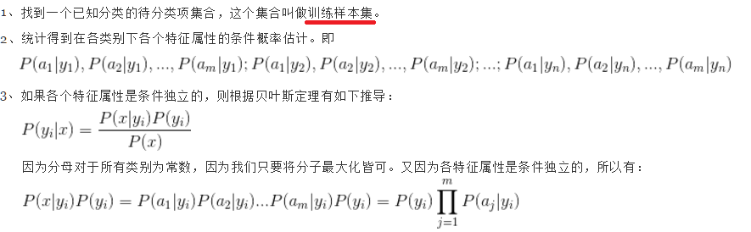

2
朴素贝叶斯
朴素贝叶斯的思想是：对于给出的待分类项，求解在此项出现的条件下各个类别出现的概率，哪个最大，就认为此待分类项属于哪个类别。
关键就是如何计算第3步中的各个条件概率
04
Notes:
就好比这么个道理，你在街上看到一个黑人，我问你你猜这哥们哪里来的，你十有八九猜非洲。为什么呢？因为黑人中非洲人的比率最高，当然人家也可能是美洲人或亚洲人，但在没有其它可用信息下，我们会选择条件概率最大的类别，这就是朴素贝叶斯的思想基础

Slide 17

2
朴素贝叶斯
为什么要假设特征相互独立？
假如没有这个假设，那么我们对这个公式是不可做的
1.如果一个例子中有四个特征X^{(1),}X^{(2),}X^{(3),}X⁽⁴⁾，取值集合分别是A1={1,2,3}A2={O,P,Q},A3={S,M,L}A4={E,F,D,G}
那么那么四个特征的联合概率分布总共是4维空间，总个数为3*3*3*4=144个，在现实生活中，往往有非常多的特征，每一个特征的取值也是非常之多，那么通过统计来估计后面概率的值，变得几乎不可做
2. 假如我们没有假设特征之间相互独立，那么我们统计的时候，就需要在整个特征空间中去找，比如统计p(1,O,S,E|Y=1)，我们就需要在Y=1的条件下，去找四种特征全满足分别是1，O，S，E，这样的话，由于数据的稀疏性，很容易统计到0的情况。 这样是不合适的。
根据上面的原因，朴素贝叶斯法对条件概率分布做了条件独立性的假设，由于这是一个较强的假设，朴素贝叶斯也由此得名！这一假设使得朴素贝叶斯法变得简单，但有时会牺牲一定的分类准确率。
04

Slide 18
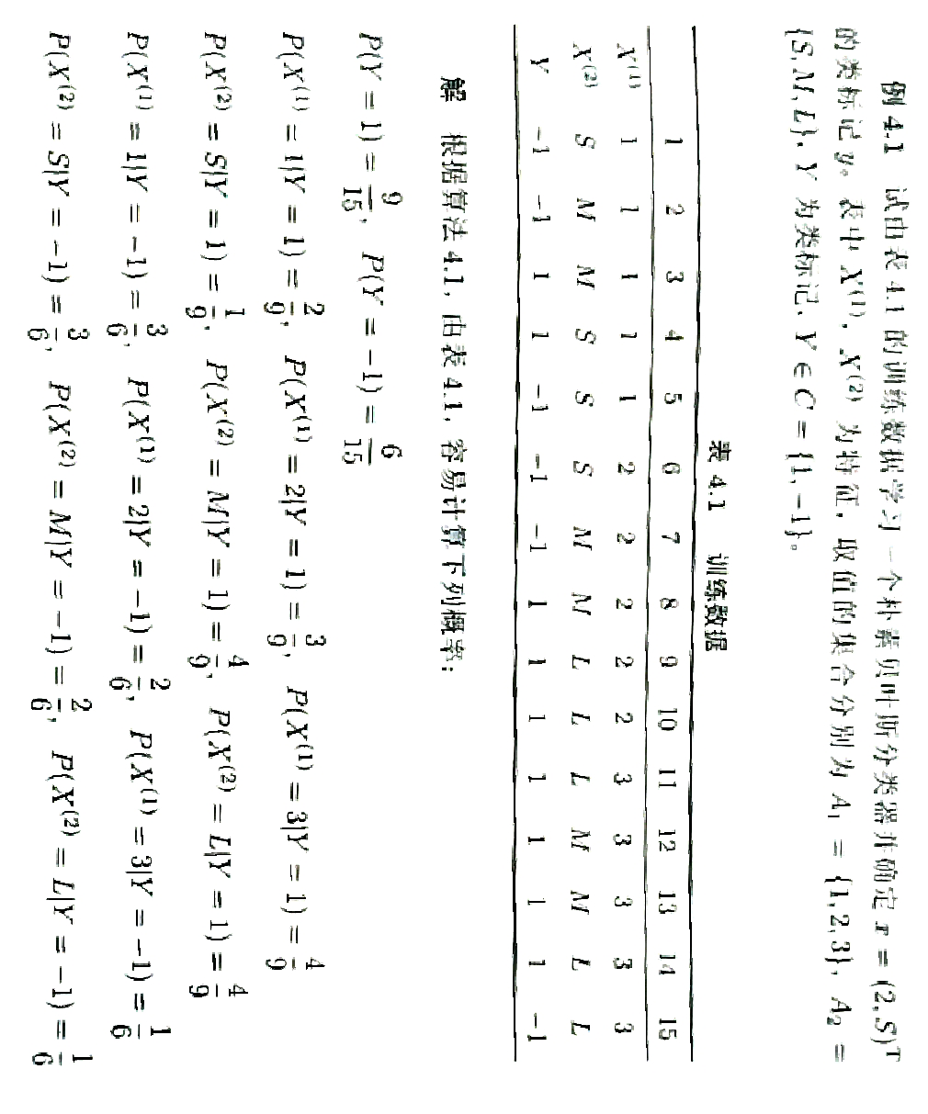
2
多项式朴素贝叶斯
计算各个划分的条件概率 P(a|y)是朴素贝叶斯分类的关键性步骤，当特征属性为离散值时，只要很方便的统计训练样本中各个划分在每个类别中出现的频率即可用来估计P(a|y)
在上述情况中，为了避免联合分布为0的情况的出现，我们引入了平滑处理，意义是为每种取值的频数赋予一个正数λ > 0 ，常取λ = 1 称为拉普拉斯平滑
04
Notes:
参数使用极大似然估计得到

Slide 19
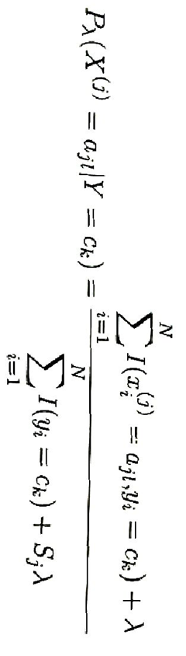
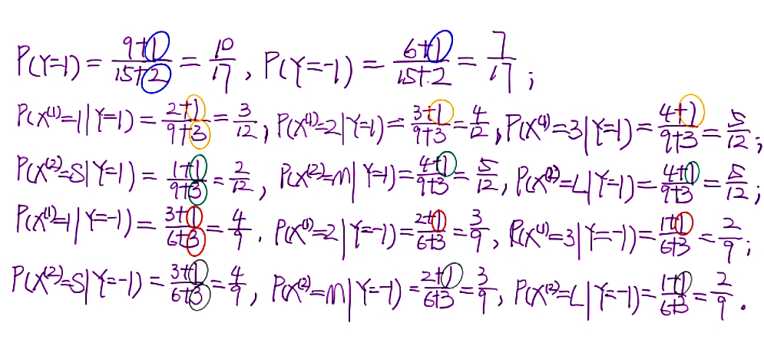
2
多项式朴素贝叶斯
可以发现，分子加一是为了避免某类别出现的次数为0，分母加上对应的类别数只是为了确保分子加一后，每一行之和仍为1
04
Notes:
参数使用极大似然估计得到

Slide 20
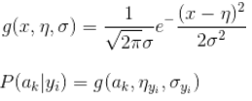
2
高斯朴素贝叶斯
当特征属性为连续值时，通常假定其值服从高斯分布（也称正态分布）。即：
因此只要计算出训练样本中各个类别中此特征项划分的各均值和标准差，代入上述公式即可得到需要的估计值。
04
Notes:
参数使用极大似然估计得到

Slide 21
谢谢
过

Slide 22
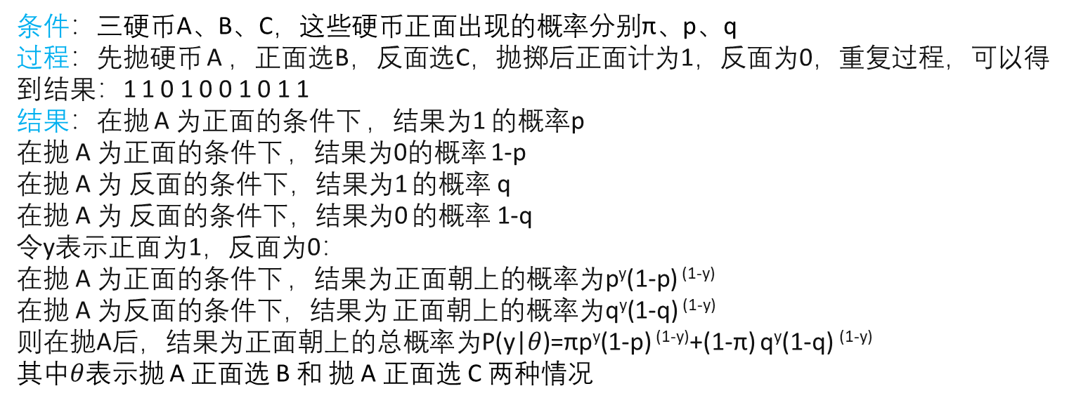
1
三硬币模型
条件：三硬币A、B、C，这些硬币正面出现的概率分别π、p、q
过程：先抛硬币 A ，正面选B，反面选C，抛掷后正面计为1，反面为0，重复过程，可以得到结果：1 1 0 1 0 0 1 0 1 1
结果：在抛 A 为正面的条件下 ，结果为1 的概率p
在抛 A 为正面的条件下 ，结果为0的概率 1-p
在抛 A 为 反面的条件下，结果为1 的概率 q
在抛 A 为 反面的条件下，结果为0 的概率 1-q
令y表示正面为1，反面为0：
在抛 A 为正面的条件下 ，结果为正面朝上的概率为p^{y}(1-p) ^{(1-y)}
在抛 A 为反面的条件下，结果为 正面朝上的概率为q^{y}(1-q) ^{(1-y)}
则在抛A后，结果为正面朝上的总概率为P(y|$θ$)=πp^{y}(1-p) ^{(1-y)}+(1-π) q^{y}(1-q) ^{(1-y)}
其中$θ$表示抛 A 正面选 B 和 抛 A 正面选 C 两种情况
04

